Slide 1


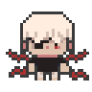
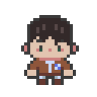

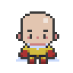
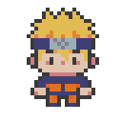
Anime Maze
Nombre: José Rafael Pérez Rivero
Grupo: C-112
Link del proyecto: https://github.com/joserafael0160/Maze-Runners

Slide 2
Ideas sobre el proyecto
Elección de tecnologías
Elección de la tema del proyecto, historia y música
Proceso de creación
Diseño

Slide 3
Tecnologías Utilizadas
C#: Lógica del juego y algoritmos.
Blazor .Net 8.0: Framework principal para la aplicación web.
Tailwind CSS: Estilizado de componentes.
JavaScript Interop: Integración con APIs del navegador
LibreSprite: Para el diseño de los personajes, paredes, obstáculos, trampas, la meta, etc

Slide 4
Proceso de Creación
Laberinto definido a mano
Jugadores básicos
Movimientos
Condición de victoria
Trampas
Página de selección de Personajes
Página de selección de número de jugadores
Página de selección de tamaño del mapa
Página principal
Estilos

Slide 5

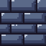










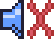

Diseño
Botones para jugar
Paredes y camino
Estilo
Pixel art Kawaii
Meta
Obstáculos
Trampas
Sonido
Otros Elementos

Slide 6
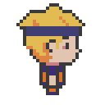


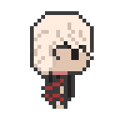


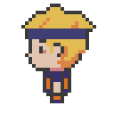


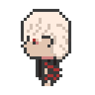


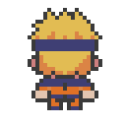

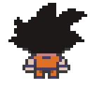
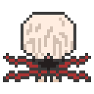
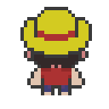

Personajes

Slide 7
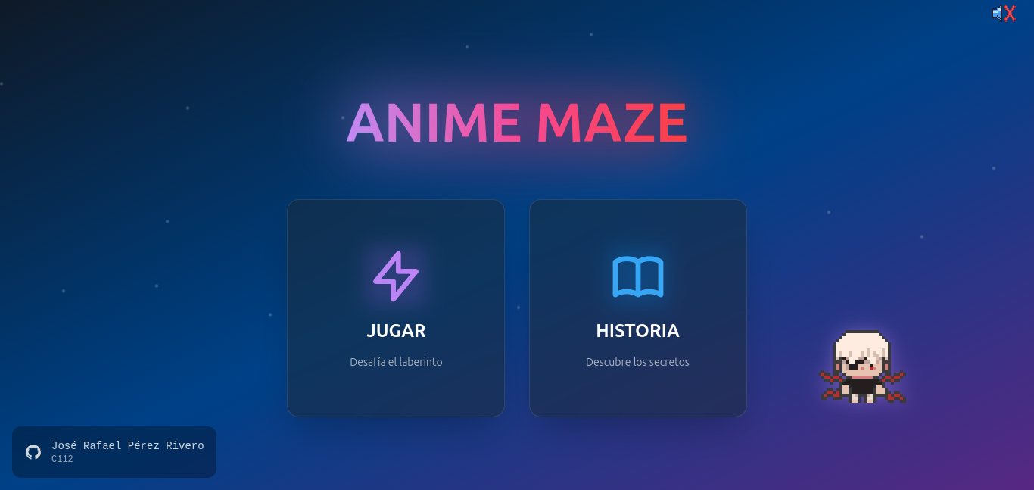
Flujo del proyecto
/home
Fondo de partículas dinámico
Activar
Música
Historia
Inicio
Rápido
Tarjeta de presentación
Muñeco que se mueve junto con el ratón

Slide 8
Flujo del proyecto
Music.razor
Activar
Música
Inicio
Rápido
Historia
<div class=volume-control>
<button toogle>
<audio id=”audioPlayer”>
<a href=””>
/MazeSizeSelection
playlist = ruta de canciones
/History
OnAudioEndeed maneja el evento de fin de reproducción para pasar a la siguiente canción

Slide 9
Flujo del proyecto
Muñeco que se mueve junto con el ratón
Fondo de partículas dinámico
<figure>
<image>
<div coleccion de particulas>
<div particula>
Actualización de la posición
La posición de la figura se actualiza continuamente alejándose del cursor del mouse mediante un método UpdateMousePosition, que se llama desde JavaScript.
Generación Aleatoria de Partículas
Se usa un bucle @for para generar 30 partículas con posiciones iniciales aleatorias dentro del contenedor.
Las posiciones top y left de cada partícula se determinan usando Random.Shared.Next(0, 100) para distribuirlas aleatoriamente en el contenedor.

Slide 10
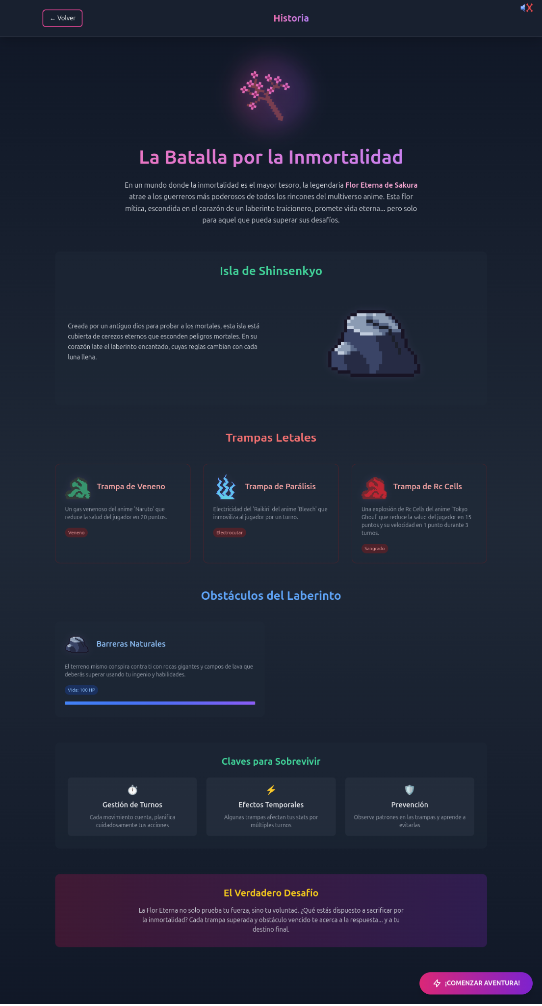
Flujo del proyecto
/History
Header
Historia
Inicio del juego

Slide 11

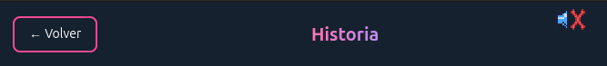
Flujo del proyecto
Header
Inicio del juego
<a href=”home”> ← Volver
Link a /MazeSizeSelection
<h1> encabezado (gradiente)
Componente derecho, Parametros:
Title
ShowBackButton determina si se muestra o no
RightComponent un fragmento de renderizado opcional para añadir contenido adicional

Slide 12
Flujo del proyecto
/Models/Power.cs
/Models/HeroImage.cs
class Power
{
Name
Description
Cooldown
CurrentColdown = 0
Action<Player, List<Player>> Action
Power(name, description, cooldown, action)
void Use(Player player, list<Player> players)
{
if (CurrentColdown == 0)
Action(player, players)
CurrentCooldown = Cooldown
}
void ReduceCooldown()
{
if (CurrentColdown > 0)
CurrentCooldown–
}
}
class HeroImage
{
Down
Up
Left
Right
HeroImage(string name)
{
Down = $”images/Characters/{name}/Down.png”
…
}
}

Slide 13
Flujo del proyecto
/Models/TemporaryEffect.cs
/Models/Hero.cs
class TemporaryEffect
{
Name
Action<Player> ApplyEffect
Action<Player> RemoveEffect
TurnsRemaining
TemporaryEffect(name, applyEffect, removeEffect, duration)
void Apply(Player player)
ApplyEffect(player)
void Remove(Player player)
RemoveEffect(player)
void DecrementTurn()
if (TurnsRemaining > 0) TurnsRemaining–
}
class Hero
{
Name
Description
Speed { set {entre 0 y 5}}
Health { set {entre 0 y 100}}
Attack { set {entre 0 y 40 (En caso de que Name = Saitama puede tener 100)}}
HeroImage Image
Power Power
Hero(name, description, speed, health, attack, power)
}

Slide 14
/Services/TurnManager.cs
Función ResetTurns():
- Establecer CurrentPlayerIndex a 0
- Para cada jugador en PlayerData.Players:
- Limpiar TemporaryEffects
- Establecer Position a InitialPosition
- Establecer Health al valor del héroe seleccionado (o 0 si no hay héroe seleccionado)
- Establecer Speed al valor del héroe seleccionado (o 1 si no hay héroe seleccionado)
- Establecer Attack al valor del héroe seleccionado (o 0 si no hay héroe seleccionado)
- Si CurrentPlayer no es null y tiene un héroe seleccionado:
- Establecer MovesLeft a la velocidad del héroe seleccionado
- Si no:
- Establecer MovesLeft a 0
TurnManager:
Variables:
- CurrentPlayerIndex = 0
- CurrentPlayer:
- Si hay jugadores en PlayerData.Players:
- Retornar el jugador en CurrentPlayerIndex
- Si no, retornar null
- MovesLeft
Constructor:
- Llamar a ResetTurns()
Función NextTurn():
- Si CurrentPlayer no es null:
- Decrementar MovesLeft en 1
- Si MovesLeft <= 0:
- Llamar a ApplyEffects() en CurrentPlayer
- Reducir el cooldown del poder del héroe seleccionado (si lo hay)
- Incrementar CurrentPlayerIndex (y usar módulo para ciclar entre jugadores)
- Establecer MovesLeft a la velocidad del CurrentPlayer

Slide 15
/Services/ValidationService.cs
Función CanAttack(playerRow, playerCol):
- Obtener la celda en playerRow y playerCol
- Verificar si playerRow y playerCol están dentro de los límites del laberinto
- Verificar si la celda es un Obstacle o si hay un jugador en la posición
- Retornar true si alguna condición es verdadera, de lo contrario retornar false
Función GetCell(playerRow, playerCol):
- Retornar la celda en playerRow y playerCol del laberinto
Función GetPlayerAtPosition(row, col):
- Verificar límites del laberinto
- Si la posición está fuera de los límites, retornar null
- Buscar y retornar el primer jugador en la posición (row, col)
- Si no se encuentra ningún jugador, retornar null
Función ResetValidationGame(newGame):
- Establecer game a newGame
ValidationService:
Variables:
- game: Labyrinth = LabyrinthData.Game
Función IsValidMove(playerRow, playerCol):
- Verificar si playerRow y playerCol están dentro de los límites del laberinto
- Verificar si el tipo de celda es Road, Exit, Obstacle con Health = 0, o Trap
- Retornar true si todas las condiciones son verdaderas, de lo contrario retornar false
Función IsWinningMove(playerRow, playerCol):
- Verificar si el tipo de celda en playerRow y playerCol es Exit
- Retornar true si es Exit, de lo contrario retornar false

Slide 16
/Models/Player.cs
bool MovePlayer(direction)
(newPositionRow, …Col) = (Position.RowPosition, …Col)
switch (direction)
case “up”:
newPositionRow–;
FacingDirection = Direction.Up
…
if (ValidationService.IsValidMove(newPositionRow, ..)
{
Position = newPositionRow
if (ValidationService.IsWinningMove (newPositionRow, …)
{
HasWon = true
return true;
}
TurnManager.NextTurn()
}
return false
}
enum Direction { Up, Down, Left, Right}
class Player {
(RowPosition, ColPosition) Position
(RowPosition, ColPosition) InitialPosition
Hero HeroSelected
bool HasWon, int Health, Speed, Attack
Direction FacingDirection
List<TemporaryEffect> TemporaryEffects
Player (position)
void InitializeStats() Health = HeroSelected.Health; …

Slide 17
Continuación
/Models/Player.cs
void AttackTarget()
(row, col) attackPosition = Position;
switch FacingDirection
case Direction.Up:
attackPosition.row–
…
if (ValidationService.CanAttack(attackPosition)
cell = ValidationService.GetCell(attackPosition)
player = ValidaionService.GetPlayerAtPosition(attackPosition)
if (es un obstaculo y su vida > 0)
cell.Obstacle.TakeDamage(this.Attack)
if (cell.Obstacle.IsBroken())
cell.Obstacle = null
cell.Type = Labyrinth.CellType.Road
else if (es un jugador)
player.Health -= this.Attack
if (player.Health <= 0)
player.Position = player.InitialPosition
player.InitializateStats()
TurnManager.NextTurn();
void ApplyEffects()
foreach(effect in TemporaryEffects)
effect.DecrementTurn()
if (effect.TurnsRemaining <= 0)
effect.Remove(this)
TemporaryEffects.Remove(effect)
void AddTemporaryEffect(effect)
TemporaryEffects.Add(effect)
effect.Apply(this)
if (Health <= 0)
Position = InitialPosition
InitializeStats()
void ResetHasWon()
HasWon = false

Slide 18
Flujo del proyecto
/Models/Obstacle.cs
/Models/Trap.cs
class Obstacle
{
Name
Image
Health
MaxHealth
Obstacle (health, name, image)
void TakeDamage(damage)
if (Health > 0)
Health -= damage;
if (Health < 0) Health = 0
bool IsBroken() return Health <= 0
void Reset() Health = MaxHealth
}
class Trap
{
Name
Description
Image
Action<Player> Activate = (player) =>
{
if (player no tiene ese efecto)
player.AddTemporaryEffect(new TemporaryEffect
name,
p => {} Aplicar efecto,
p => {} Remover efecto,
0 Duración de turnos del efecto
)) }
}

Slide 19
Flujo del proyecto
/Models/Labyrinth.cs
class Labyrinth
{
Cell[,] Maze
Labyrinth(width, height)
{
Maze = new Cell[height, width]
MazeAlgorithm.GenerateMaze(this)
}
public string GetCellType()
{
return Type switch
CellType.Wall => “Wall”,
…
}
void CheckAndActiveTrap(Player player)
{
cell = Maze[player.Position.RowPosition, …]
if (cell.GetCellType() == “Trap”)
cell.Trap.Active(player)
}
}
enum CellType {Road, Wall, Trap, Obstacle, Exit}
class Cell
{
CellType Type
Trap Trap
Obstacle Obstacle
Cell (type, trap = null, obstacle = null)
}

Slide 20
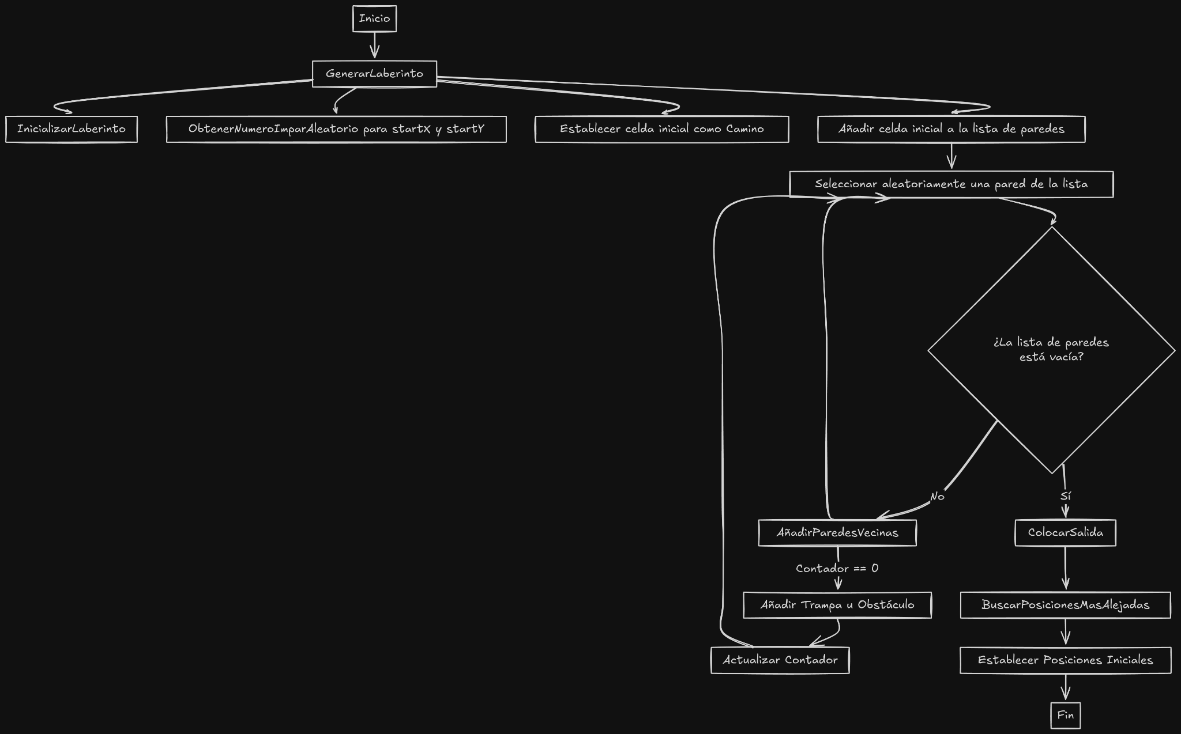
Flujo Principal
/Logic/MazeAlgorithm.cs

Slide 21
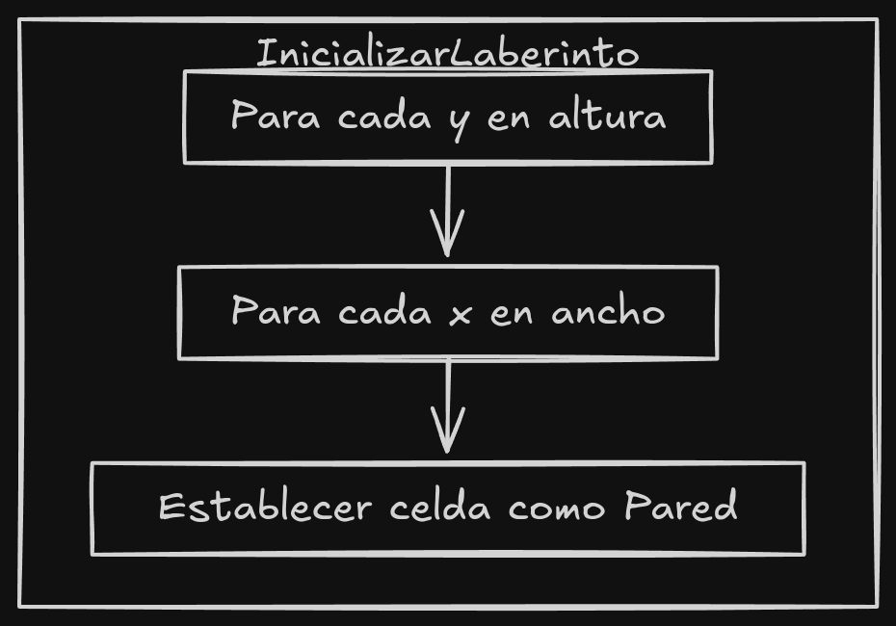
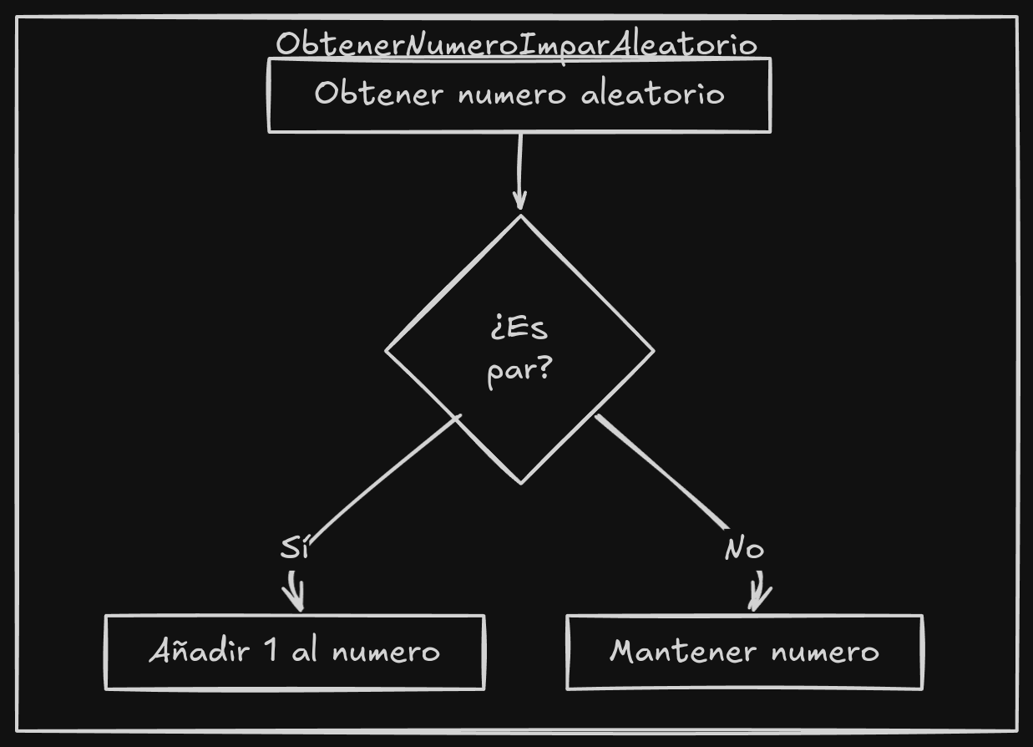
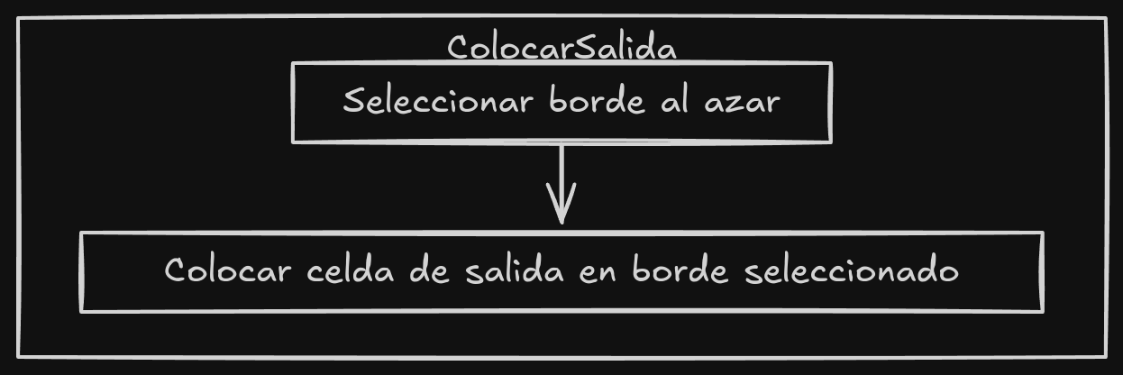
Funciones
/Logic/MazeAlgorithm.cs

Slide 22
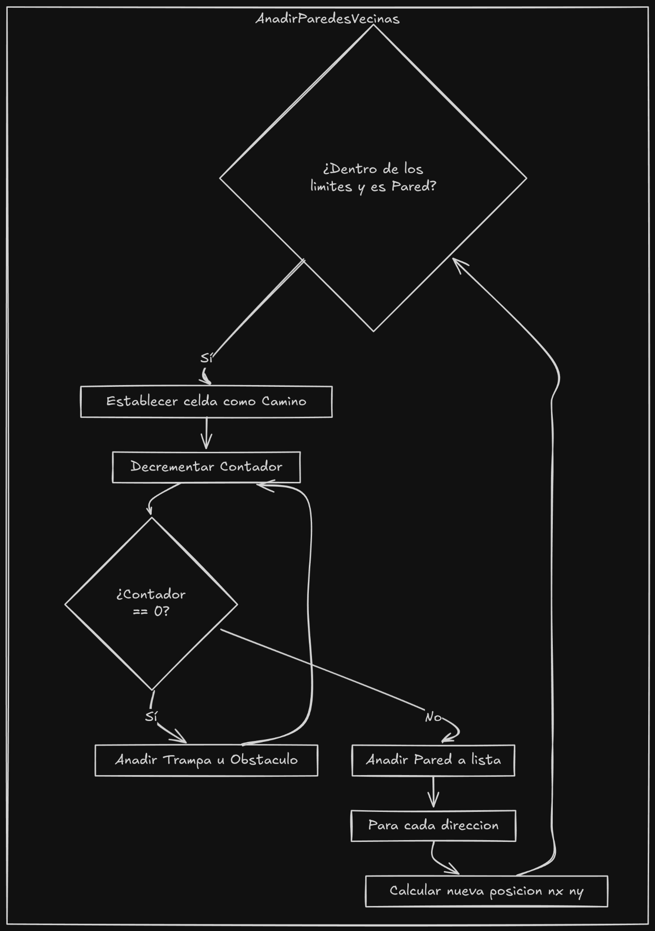
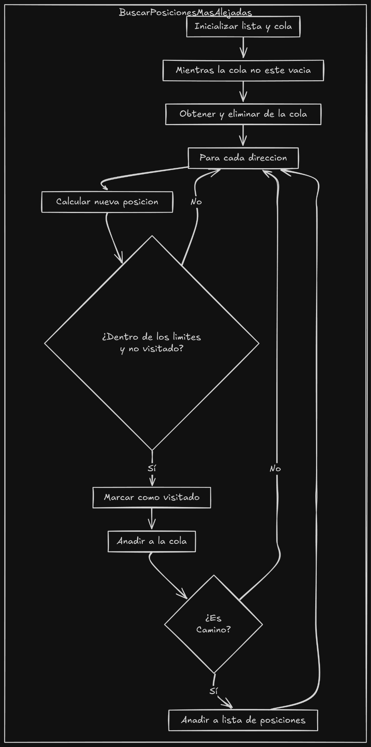

Slide 23
Flujo del proyecto
/Data/LabyrinthData.cs
class LabyrinthData
{
SelectedSize = 15
Labyrinth Game = new Labyrinth(SelectedSize, SelectedSize)
void ResetLabyrinth()
{
Game = new Labyrinth(SelectedSize, SelectedSize)
ValidationService.ResetValidationGame(Game)
}
}

Slide 24
Flujo del proyecto
/Data/ObstacleData.cs
ObstacleData:
Variables:
- random = objeto Random
- ObstacleDefinitions = [
(100, "Rock", "/images/Obstacles/Rock.png")
]
Function CreateRandomObstacle():
- obstacleDefinition = Seleccionar al azar un obstáculo de ObstacleDefinitions
- Crear y retornar un nuevo Obstacle con los atributos del obstacleDefinition
Function ResetObstacles(labyrinth):
Para cada celda en el laberinto:
- Llamar cell.Obstacle.Reset()

Slide 25
/Data/TrapData.cs
Trampa de Rc Cells:
- Nombre: "Trampa de Rc Cells"
- Descripción: "Una explosión de Rc Cells del anime 'Tokyo Ghoul' que reduce la salud del jugador en 15 puntos y su velocidad en 1 punto durante 3 turnos."
- Imagen: "/images/Traps/Red Smoke.png"
- Acción:
- Reducir salud del jugador en 15 puntos
- Si el héroe está seleccionado:
- Añadir efecto temporal de Rc Cells al jugador
- Reducir movimientos restantes del TurnManager en 1
- Si movimientos restantes <= 0:
- Pasar al siguiente turno en TurnManager
]
TrapData:
Variables:
- Traps = [
Trampa de Veneno:
- Nombre: "Trampa de Veneno"
- Descripción: "Un gas venenoso del anime 'Naruto' que reduce la salud del jugador en 20 puntos."
- Imagen: "/images/Traps/Green Smoke.png"
- Acción: Reducir salud del jugador en 20 puntos
Trampa de Parálisis:
- Nombre: "Trampa de Parálisis"
- Descripción: "Electricidad del 'Raikiri' del anime 'Bleach' que inmoviliza al jugador por un turno."
- Imagen: "/images/Traps/Thunder.png"
- Acción:
- Si el jugador y el héroe están seleccionados:
- Añadir efecto temporal de parálisis al jugador
- Movimientos restantes del TurnManager = 0
- Pasar al siguiente turno en TurnManager

Slide 26
/Data/HeroData.cs
Eren Yeager:
- Descripción: "Determinado a destruir a los titanes..."
- Nivel: 5
- Salud: 80
- Ataque: 38
- Poder: Titán Fundador
- Descripción: "Transformación que destruye todas las paredes..."
- Nivel: 4
- Acción:
- Destruye paredes adyacentes en un área 3x3.
- Afecta a jugadores enemigos cercanos, dejándolos aturdidos durante 2 turnos.
HeroData:
Variables:
- HeroCharacters = [
Kaneki:
- Descripción: "Inicialmente un estudiante universitario normal..."
- Nivel: 4
- Salud: 70
- Ataque: 35
- Poder: Kagune Devorador
- Descripción: "Despliega tentáculos afilados..."
- Nivel: 3
- Acción:
- Daño en área 3x3 alrededor del jugador.
- Roba vida de los enemigos dañados.
- Recupera la mitad del daño infligido como salud del jugador.

Slide 27
/Data/HeroData.cs
Naruto Uzumaki:
- Descripción: "Marcado desde pequeño como un paria..."
- Nivel: 4
- Salud: 80
- Ataque: 32
- Poder: Modo Sabio
- Descripción: "Aumenta todas las estadísticas..."
- Nivel: 3
- Acción:
- Aumenta temporalmente el ataque y la velocidad del jugador por 4 turnos.
Goku:
- Descripción: "Un guerrero Saiyajin que busca constantemente desafíos..."
- Nivel: 5
- Salud: 100
- Ataque: 40
- Poder: Teletransporte
- Descripción: "Teletransporta a Goku 6 casillas..."
- Nivel: 4
- Acción:
- Teletransporta a Goku 6 casillas en la dirección que está mirando.
- Aumenta temporalmente la velocidad del jugador por 2 turnos.

Slide 28
/Data/HeroData.cs
Saitama:
- Descripción: "Conocido como el héroe por diversión..."
- Nivel: 5
- Salud: 100
- Ataque: 100
- Poder: Puñetazo serio
- Descripción: "Destruye TODO en lo que este en su camino"
- Nivel: 5
- Acción:
- Destruye paredes, obstáculos y trampas en su camino.
- Daña a jugadores enemigos en su camino.
- Si la salud de un enemigo llega a 0, restablece su posición y estadísticas.
]
Monkey D. Luffy:
- Descripción: "Es un joven pirata con el sueño de encontrar el One Piece..."
- Nivel: 4
- Salud: 70
- Ataque: 34
- Poder: Gear Second
- Descripción: "Aumenta velocidad y ataque, pero pierde salud"
- Nivel: 3
- Acción:
- Aumenta temporalmente la velocidad y el ataque del jugador.
- Reduce la salud del jugador en 10 puntos.
- Si la salud llega a 0, restablece la posición y estadísticas del jugador.

Slide 29
Flujo del proyecto
/Data/PlayerData.cs
Function InitializePlayers(numberOfPlayers):
Si InitialPositions está vacío:
- Lanzar excepción "Debe generarse el laberinto primero"
- Establecer NumberOfPlayers a numberOfPlayers
- Limpiar lista de Players
- maxPlayers = Mínimo entre numberOfPlayers y el tamaño de InitialPositions
Para i desde 0 hasta maxPlayers:
- Obtener position de InitialPositions en el índice i
- Añadir un nuevo Player con position a la lista de Players
PlayerData:
Variables:
- NumberOfPlayers = 1
- Players = []
- InitialPositions = []
Function ResetPlayerPositions():
Para cada jugador en Players:
- Establecer InitialPosition del jugador a la posición inicial correspondiente
- Establecer Position del jugador a la posición inicial correspondiente
- Llamar Players[i].ResetHasWon()

Slide 30
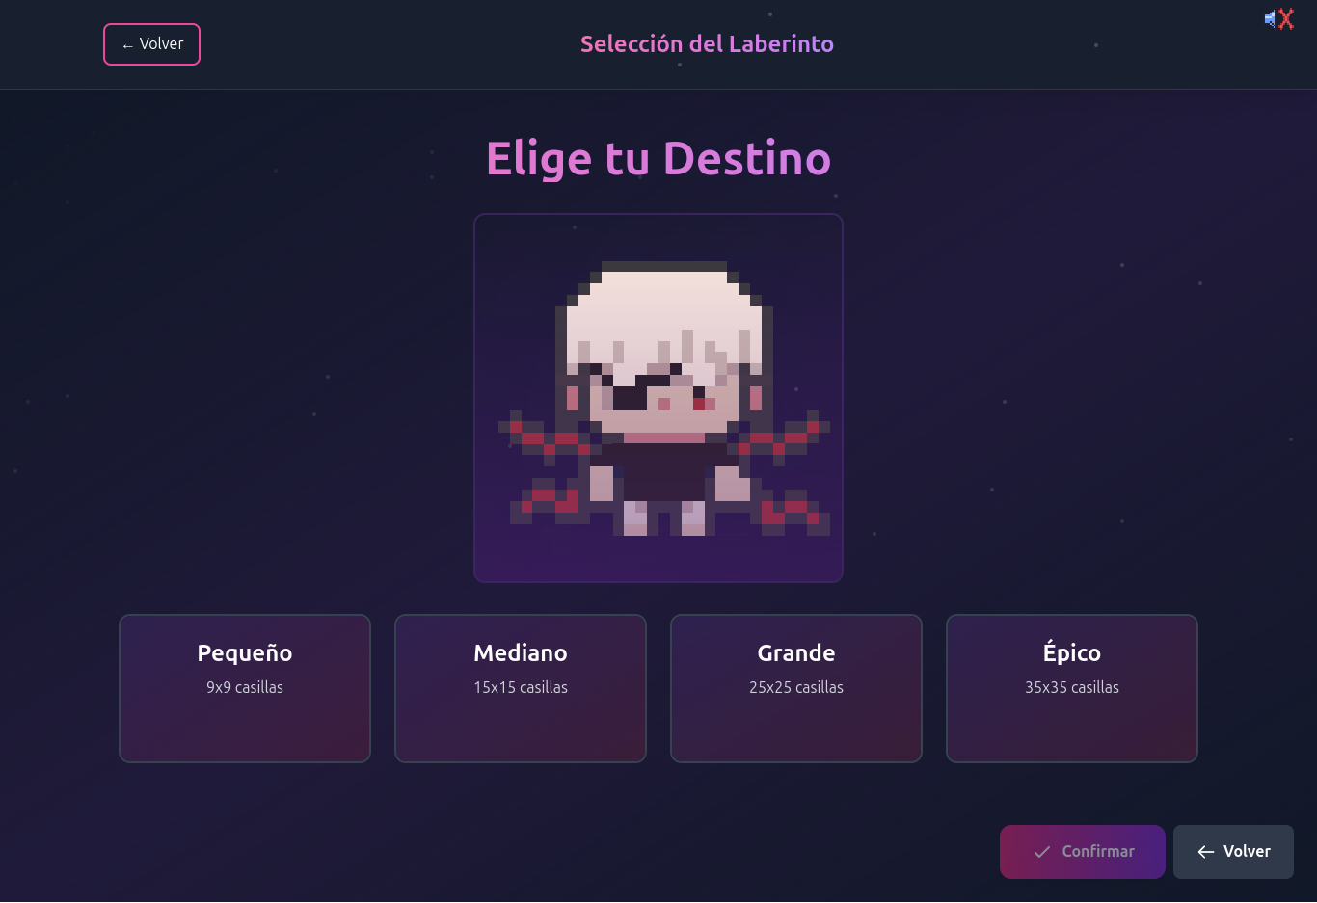
Flujo del proyecto
/MazeSizeSelection
Tamaño del laberinto
Volver atrás
Confirmar tamaño

Slide 31
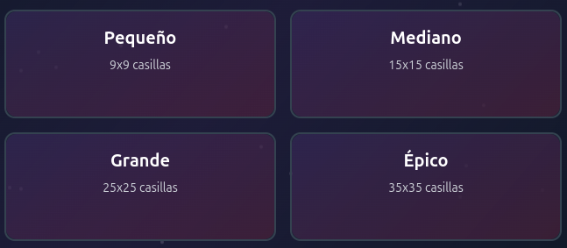
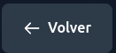
Flujo del proyecto
Tamaño del laberinto
foreach(sizeOption in {9, 15, 25, 35}
<button @onclick=”() => SelectSize(sizeOption)”
selectedSize = 0
SelectSize(int size)
selectedSize = size
Volver atrás
<button @onclick=”NavigateBack”(/)>

Slide 32
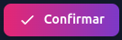
Flujo del proyecto
Confirmar tamaño
void ConfirmSize()
{
if (selectedSize > 0)
LabyrinthData.SelectedSize = selectedSize
Navigation.NavigateTo(“/PlayerSelection”)
}

Slide 33
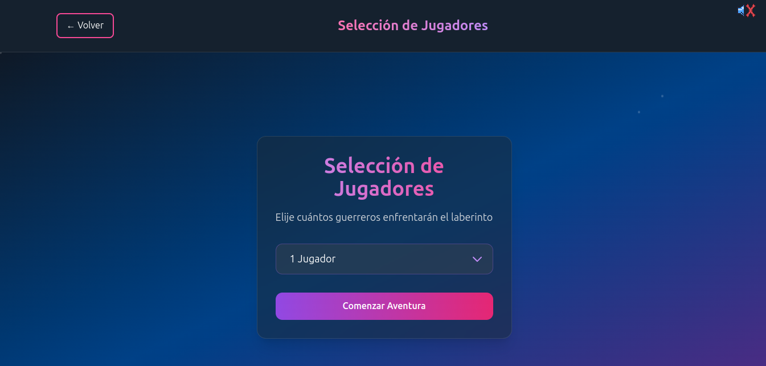
Flujo del proyecto
/PlayerSelection
Botón de
Confirmar
número de jugadores

Slide 34

Flujo del proyecto
Botón de Confirmar número de jugadores
int numberOfPlayers = 1
void ConfirmNumberOfPlayers()
{
PlayerData.InitializePlayers(numberOfPlayers)
Navigation.Navigateto(“/Characters”)
}

Slide 35
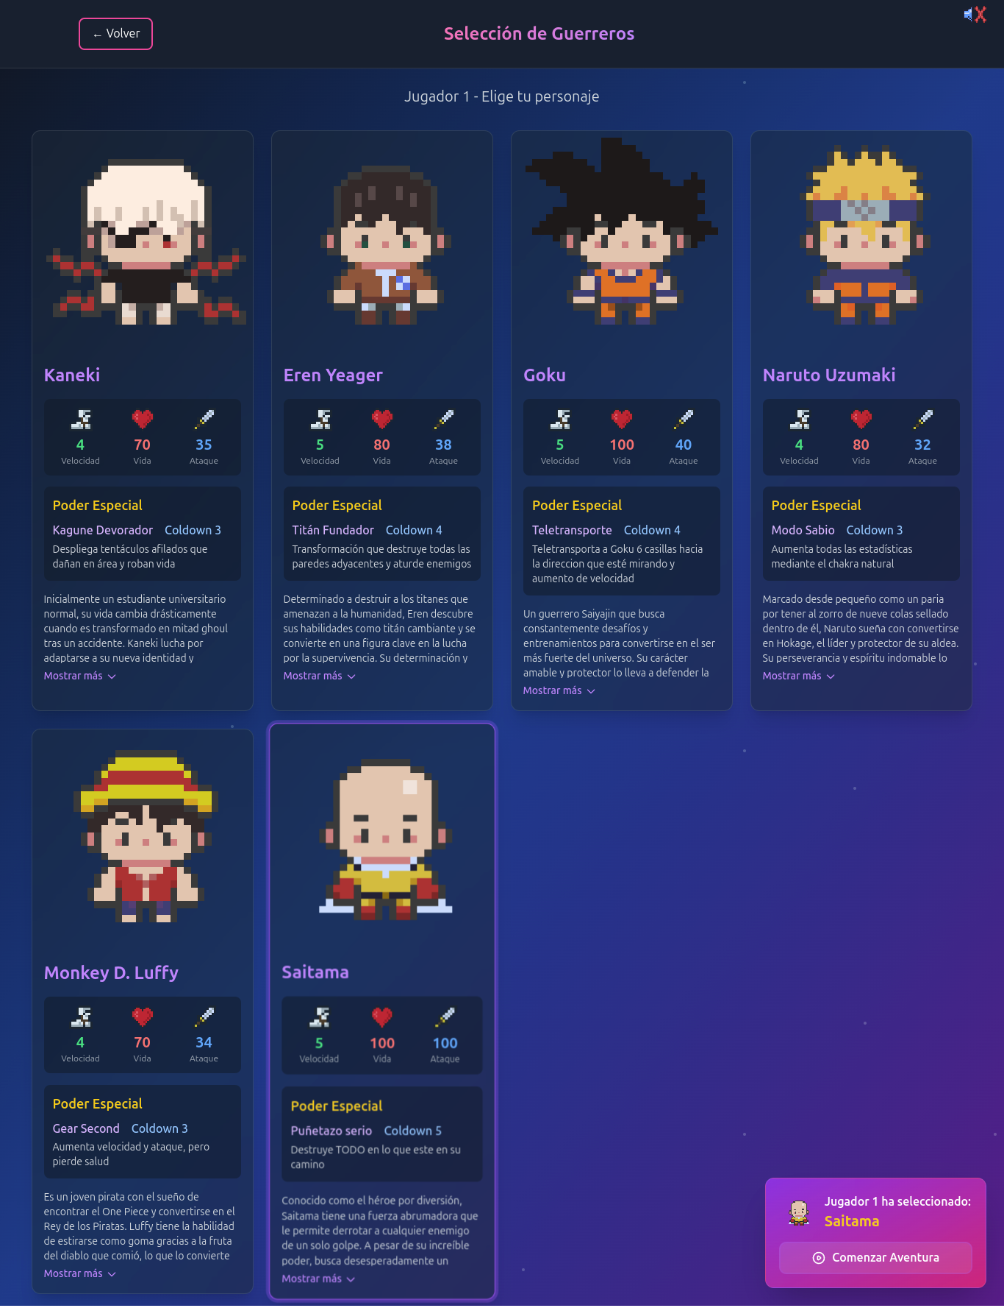
/Characters.razor
Sección de Personajes
Tarjeta de selección

Slide 36
Código del componente
Variables:
- Lista de personajes: characters = HeroData.HeroCharacters
- Índice de descripción completa: ShowFullDescription = null
- Índice de héroe seleccionado: SelectedHeroIndex = null
- Héroe seleccionado: SelectedHero = null
- Número de jugadores: numberOfPlayers = PlayerData.NumberOfPlayers
- Jugador actual: currentPlayer = 1
Método OnInitialized():
- Para cada jugador en PlayerData.Players:
- Establecer HeroSelected del jugador a null
- Restablecer SelectedHeroIndex y SelectedHero a null
Método ToggleDescription(int index):
- Alternar la descripción completa:
- Si ShowFullDescription es igual a index, establecer a null
- Si no, establecer a index
Método SelectCharacter(int index):
- Establecer SelectedHeroIndex a index
- Establecer SelectedHero al héroe en HeroData.HeroCharacters en el índice index
- Actualizar el estado (StateHasChanged)
Método PlayGame():
- Si SelectedHero no es null:
- Establecer HeroSelected del jugador actual a SelectedHero
- Establecer las estadísticas del jugador actual (Health, Speed, Attack) a las del héroe seleccionado
- Incrementar currentPlayer en 1
- Si currentPlayer es mayor que numberOfPlayers:
- Navegar a la página del laberinto ("/Maze")
- Si no:
- Restablecer SelectedHero y SelectedHeroIndex a null

Slide 37
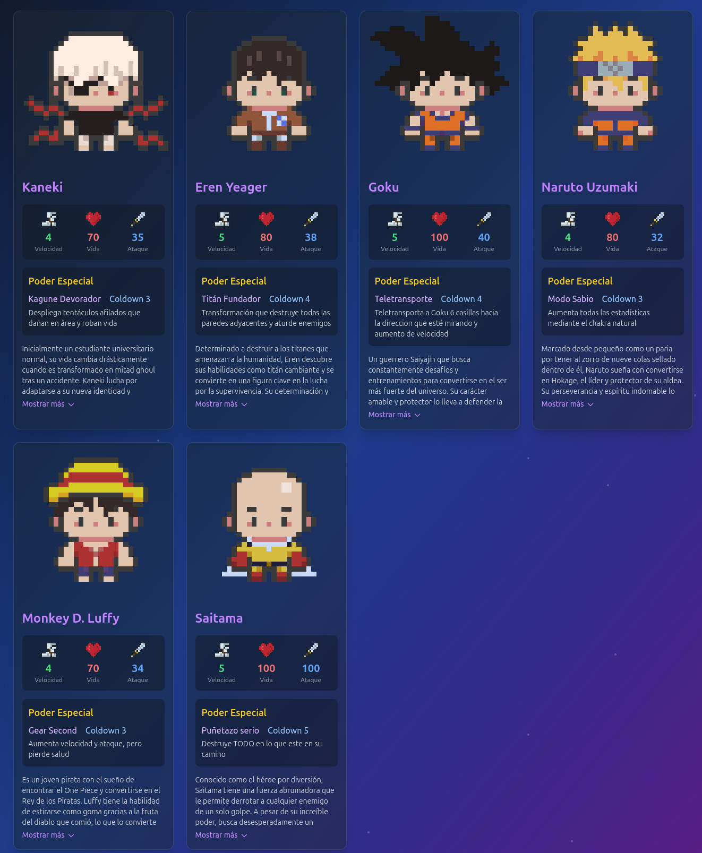
Sección de Personajes
- Grid para mostrar personajes:
- Para cada personaje en la lista de personajes (characters):
- Crear un HeroCard con el personaje actual
- Establecer propiedades: Character, Index, OnSelect, OnToggleDescription, IsExpanded, IsSelected

Slide 38
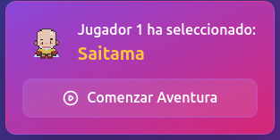
Tarjeta de Selección
Notificación de héroe seleccionado:
- Mostrar el héroe seleccionado (SelectedHero)
- Acción al iniciar el juego: PlayGame
- Jugador actual: currentPlayer

Slide 39
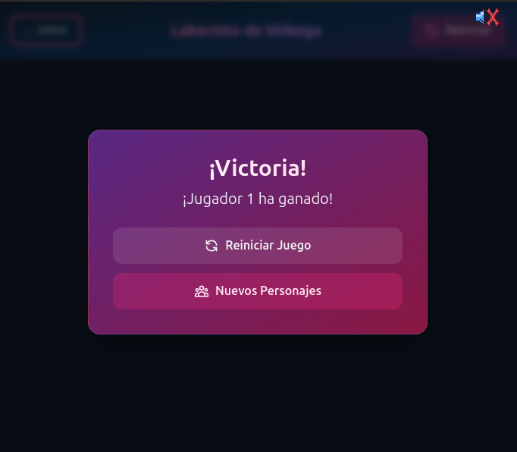
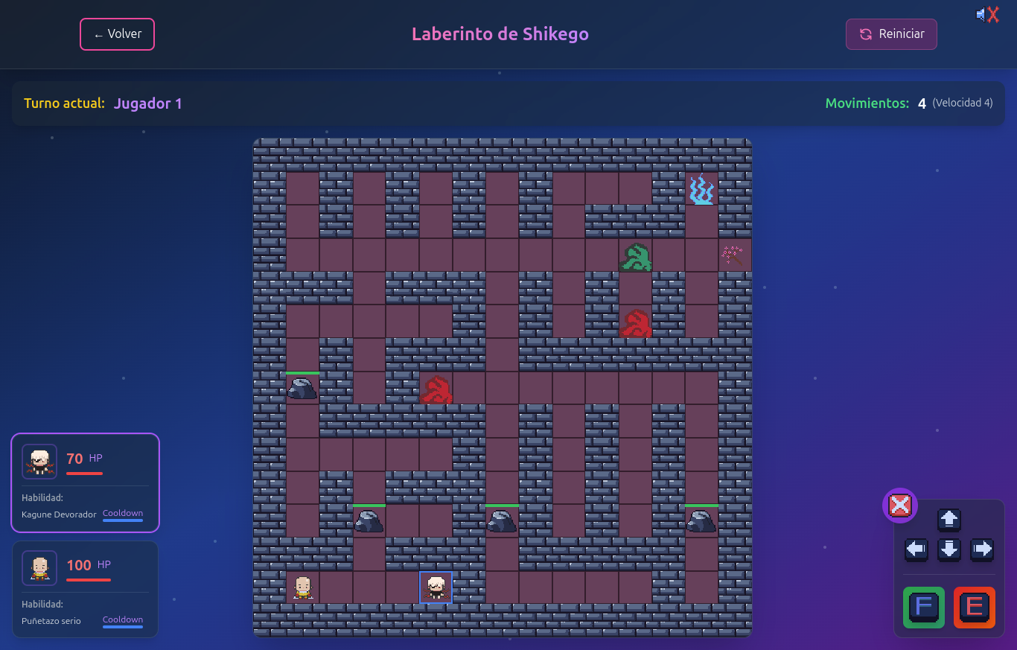
/Maze.razor

Slide 40
Estado del juego
- Modal de juego ganado si showModal es verdadero
- Estado del juego si showModal es falso:
- Turno actual
- Movimientos restantes y velocidad del jugador actual

Slide 41
Contenido Principal y Eventos
- Grid del laberinto con jugadores, trampas, obstáculos y meta
- Navegación del laberinto:
- Mover jugador
- Atacar
- Usar poder
- Mostrar salud de los jugadores, su imagen, su habilidad y el cooldown
Eventos:
- Script para escuchar teclas presionadas:
- Agregar evento de escucha para teclas y llamar al método OnKeyPress cuando se presiona una tecla

Slide 42
Métodos de Maze.razor
- OnClickMaze(position):
- Actualizar la dirección del jugador según la posición clicada
- OnKeyPress(key):
- Realizar acción según la tecla presionada
- ResetMaze():
- Reiniciar laberinto, turnos, posiciones de jugadores, obstáculos y validaciones del juego
- SelectNewCharacters():
- Limpiar lista de jugadores, reiniciar turnos y obstáculos, y navegar a la página de selección de personajes
- OnAfterRenderAsync(firstRender):
- Agregar evento de escucha de teclas en el primer renderizado
- MovePlayer(direction):
- Mover al jugador en la dirección indicada
- Verificar trampas y estado de victoria
- AttackPlayer():
- Atacar al objetivo del jugador actual
- UsePowerPlayer():
- Usar el poder del héroe seleccionado

Slide 43
Fin
Gracias por su atención!
Link del proyecto: https://github.com/joserafael0160/Maze-Runners

